Slide 1



Slide 2
Réservé à l’enseignant (e)
Évaluation des acquis
de la période 3

Slide 3

Organisation de la semaine 6
Réservé à l’enseignant (e)
Séance 1
Séance 4
Évaluation collective
Évaluation individuelle
Séance 2
Séance 4
Évaluation individuelle
Correction
Séance 3
Séance 6
Évaluation individuelle
Compilation et renseignement des livrets de compétences

Slide 4
Réservé à l’enseignant (e)
Les compétences évaluées
CO1 : Comprendre à l’oral des mots de vocabulaire.
CO2 : Comprendre à l’oral des phrases et des textes.
PO1 : Produire, à l’oral, des mots de vocabulaire.
PO2 : Participer à un dialogue en mobilisant les actes de paroles étudiés.
PO3 : Prendre la parole pour parler de ma classe.
LF1 : Identifier et lire les lettres étudiées et les syllabes formées à partir de ces lettres.
LF2 : Lire des mots contenant les lettres étudiées.
PE1 : Écrire correctement les lettres étudiées.
PE2 : Écrire correctement des syllabes et des mots contenant les lettres étudiées.

Slide 5

Réservé à l’enseignant (e)
  Les séances 1, 2 et 3 sont consacrées à l’évaluation des compétences suivantes : CO1 – C02 – PO1 – PO2 – PO3 - LF1 – LF2 .
  La passation se fait de manière individuelle : l’enseignant évalue chaque élève en l’ invitant à son bureau.
  L’enseignant est guidé par le ppt affiché sur son ordinateur qui ne doit pas être projeté sur l’écran de la classe (l’ordinateur doit être débranché du Datashow).
  Pendant que l’enseignant évalue de manière individuelle les élèves, le reste de la classe réalise des activités pour assurer le calme : lecture, coloriage, copie, dessin.
  L’enseignant note immédiatement chaque compétence évaluée et renseigne la grille de compilation (0 -10 ) en s’appuyant sur les indications de compilation en dessous de chaque slide d’item.

Slide 6
Réservé à l’enseignant (e)
Avant de commencer les évaluations individuelles
1 - Garder à portée de main la grille de compilation
2- Donner une activité à réaliser au reste de la classe

Slide 7

Réservé à l’enseignant (e)
L’enseignant demande aux élèves de prendre le livret à la page 76 et faites les activités de lecture.

Slide 8


Bonjour cher élève. Nous allons faire quelques activités d’évaluation.

Slide 9
Réservé à l’enseignant (e)
CO1. Comprendre, à l’oral, des mots de vocabulaire.

Slide 10


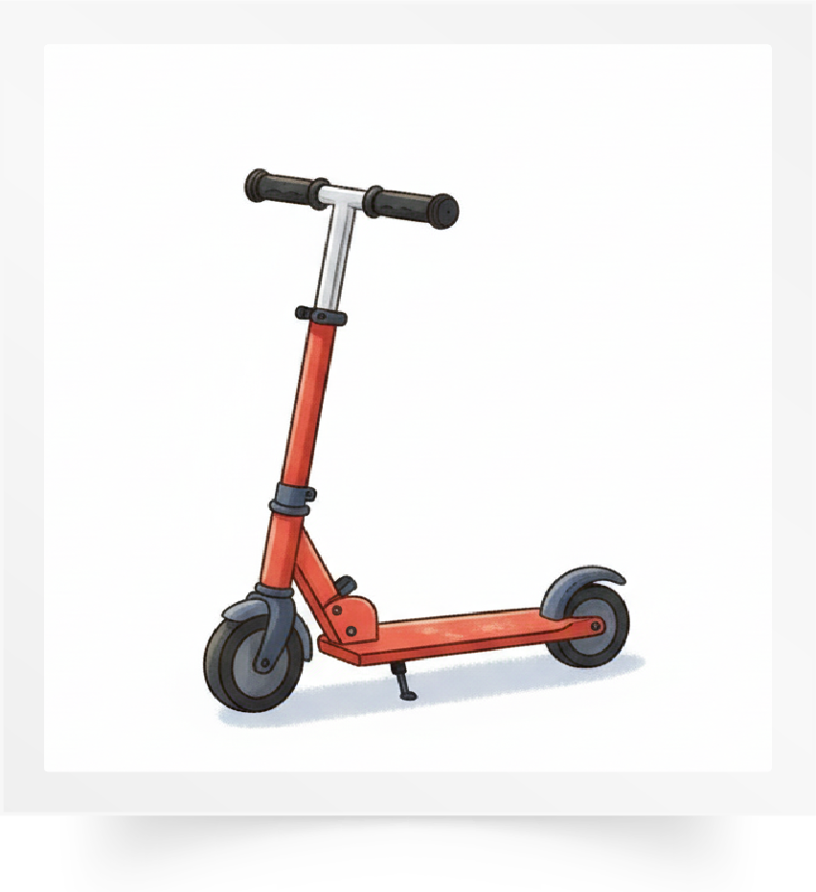


Regarde les images. Je vais te dire des mots et tu vas me montrer les images qui correspondent : un miroir – une trottinette – une toupie – une famille – une soupe.
1 réponse correcte = 2 points

Slide 11
Réservé à l’enseignant (e)
CO2. Comprendre à l’oral des phrases et des textes.

Slide 12
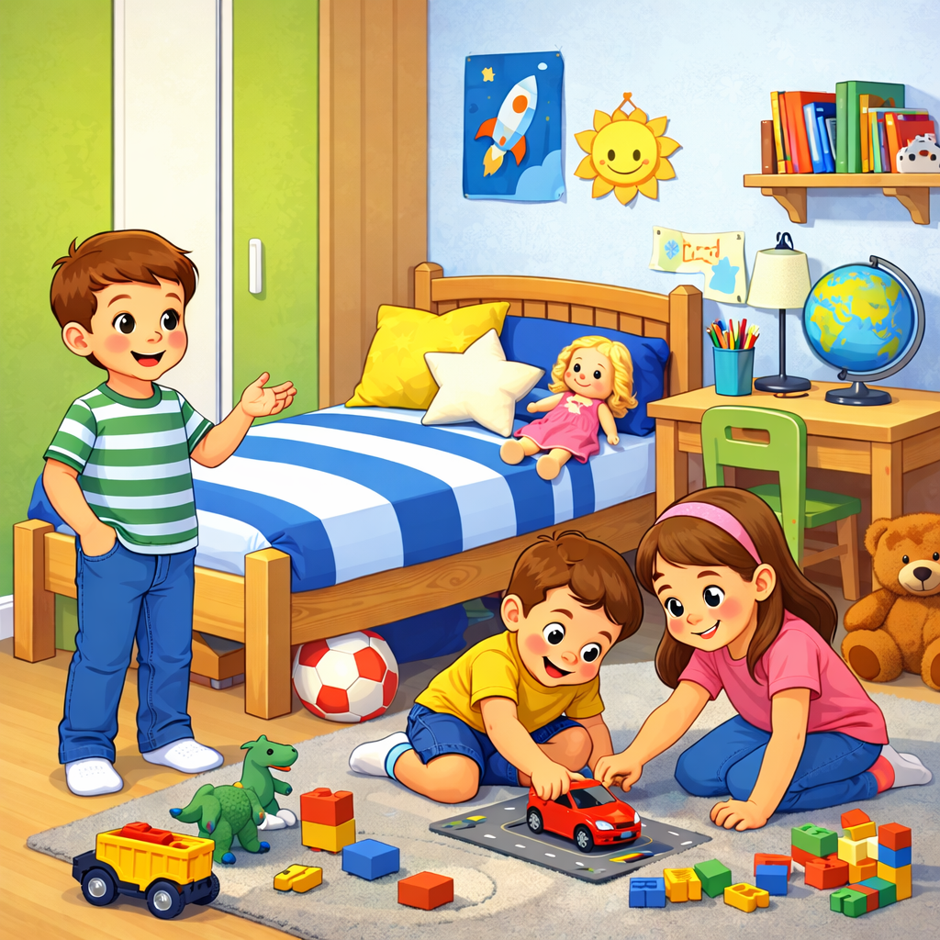
Regarde la scène. Je vais te dire des phrases et tu vas me montrer les images qui correspondent : Voici la chambre de Sami. 1) Sami a un frère et une sœur. 2) Dans la chambre, il y a un lit et un bureau. 3) Sur le lit, il y a des coussins et une poupée. 4 ) Le ballon est sous le lit. 5) Ce sont les jouets de Sami.
1 réponse correcte = 2 points

Slide 13
Réservé à l’enseignant (e)
PO1. Produire, à l’oral, des mots de vocabulaire.

Slide 14



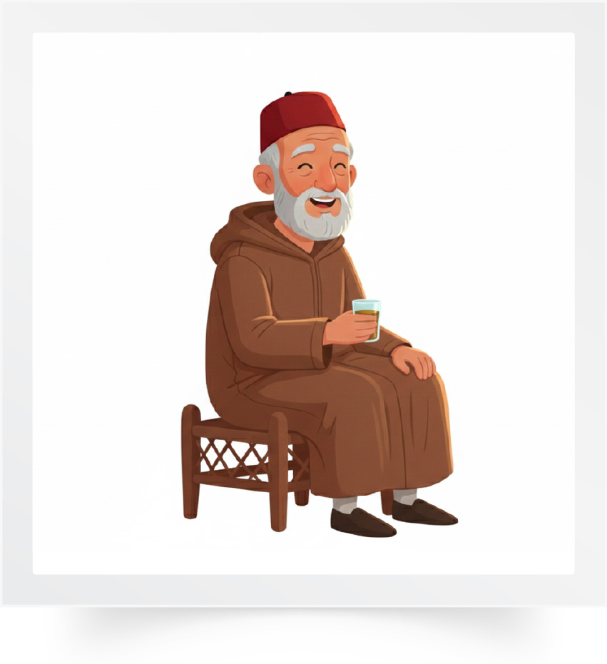

Mets ton doigt sur chaque image et dis-moi le mot en français.
1 réponse correcte = 2 points

Slide 15
Réservé à l’enseignant (e)
PO2. Participer à un dialogue en mobilisant
les actes de parole étudiés.

Slide 16
Je vais te poser des questions et tu dois répondre correctement.
Qui est sur la photo ?
Est-ce que tu as un frère ?
Est-ce que tu as une sœur ?
Il y a combien de chambres dans ta maison ?
Où est ta maman ?
1 réponse correcte = 2 points

Slide 17
Réservé à l’enseignant (e)
PO3. Prendre la parole pour parler de ma famille et ma maison.

Slide 18

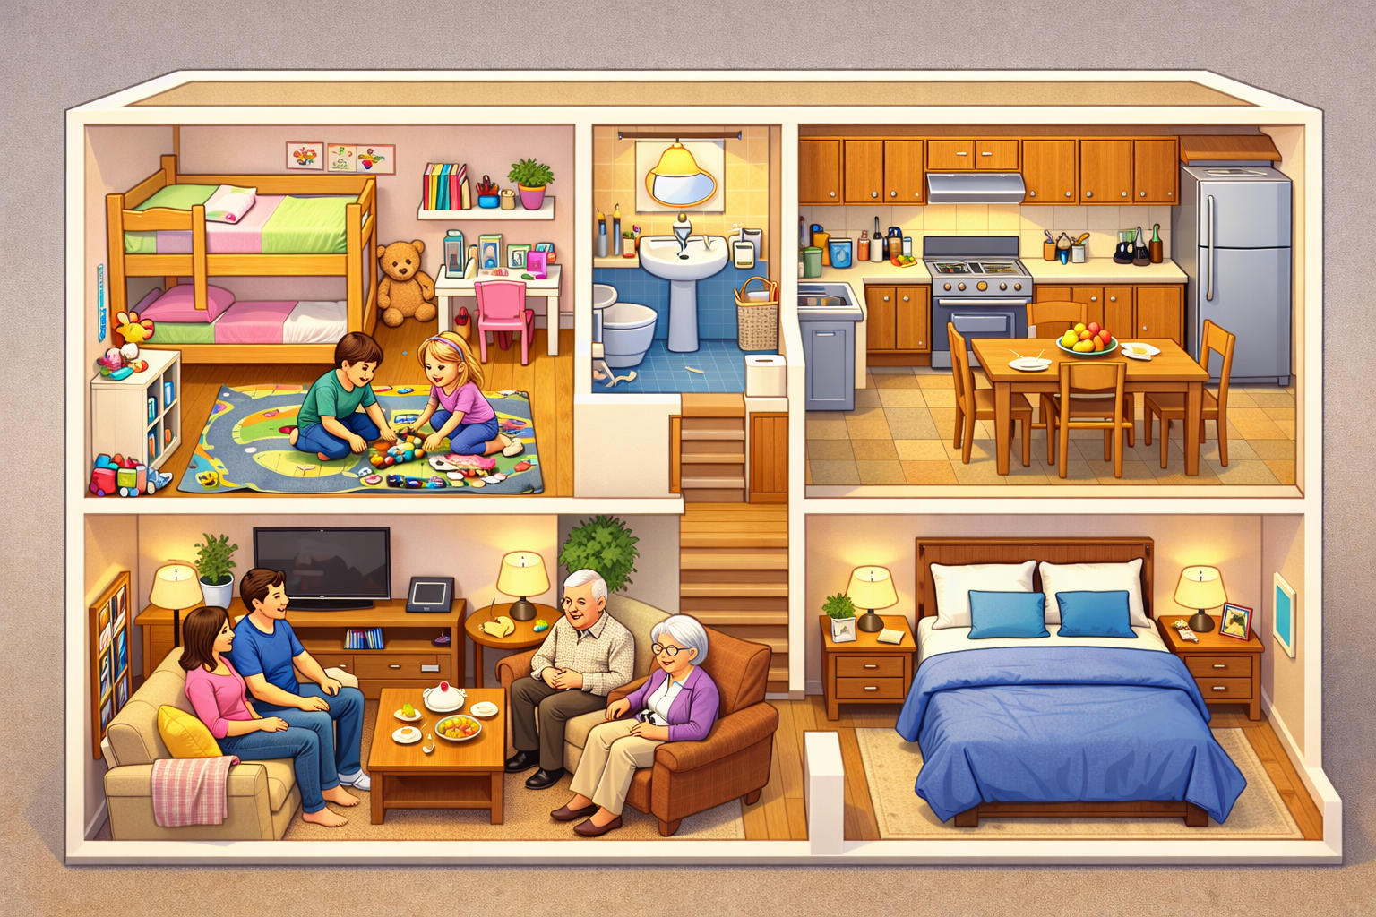

Présente-toi, parle de ta maison et de ta famille.
Tu dois dire 5 phrases. L’enseignant explique la consigne dans la langue de l’apprenant.
1 réponse correcte = 2 points

Slide 19
Réservé à l’enseignant (e)
LF1. Identifier et lire des lettres, des syllabes et des mots contenant les lettres étudiées.

Slide 20
Je vais te montrer des lettres, des syllabes et des mots que tu dois lire.
L’enseignant guide l’élève dans sa lecture.
S p t B
pi bé | su to
patate bus
1 lettre = 0,5 point (2 pts) 1 syllabe = 1 point (4 pts) 1 mot = 2 points (4pts)

Slide 21
Réservé à l’enseignant (e)
LF2 : Lire des phrases simples contenant les lettres étudiées.

Slide 22
Tu vas lire ces phrases correctement et avec fluidité.
Sami a une moto.
Bilal a une pile.
Fluidité = 2 points ( 1 point par phrase)
Correction = 8 points ( 1 point par mot )

Slide 23



L’évaluation est terminée.

